Slide 1
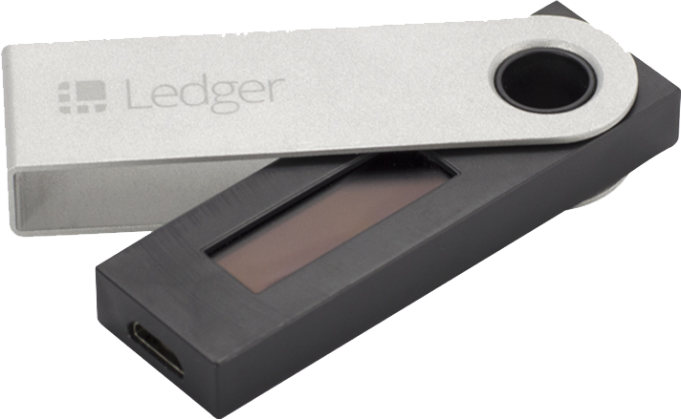
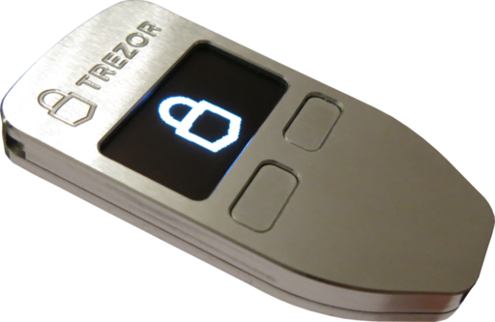
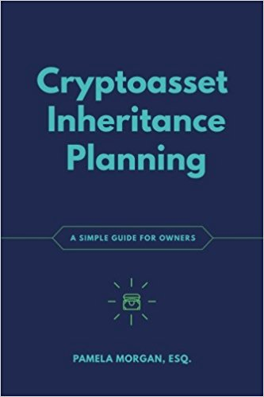
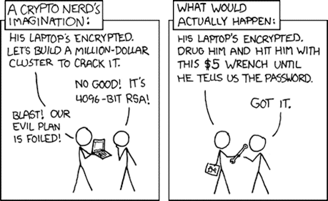
Quel niveau de sécurité vous faut-il ?
LVL 3.2 BRH – Par Rogzy

Slide 2
(Spoiler) Vous devrez décider vous-même!
Chaque personne est différente, vous devez donc choisir la solution la mieux adaptée à votre situation. Il y a principalement 3 facteurs à prendre en considération :
La menace potentielle à laquelle vous êtes confronté.
Votre mode de vie et vos connaissances en matière de sécurité
La quantité de bitcoins que vous possédez.
Une fois que c’est fait, nous pouvons décider quelle solution de sécurité est la meilleure pour nous.
Possible attaque
Hack
Attaque physique
Vol
Catastrophe
Confiscation gouvernemental
Amnésie
La mauvaise gestion de la clé privé reste la 1er cause de perte….
Mode de vie
Heure
Connaissances
Famille
Niveau de paranoïa
Equilibre de vie
Fréquence d'utilisation
Utilisation du portefeuille
Utilisation des Bitcoins
Café
Salaire
Epargne
Investissement
Retraite
Tout l’ensemble
Solution de stockage
Dépôt
Portefeuille électronique
Portefeuille papier
Brain wallet
Portefeuille physique ( HW)
HW + passphrase
Multi-signatures 2/3
Portefeuille sans clé privé
Portefeuille de sa propre fabrication
+
+
=

Slide 3
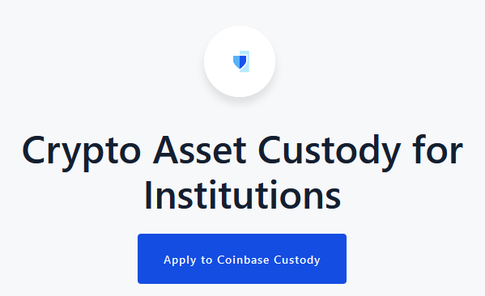
Où vous ne devez PAS stocker vos bitcoins :
Services de dépôt :
Vous n'êtes PAS responsable de votre clé privée. Par conséquent, vous ne possédez PAS vos bitcoins ; c'est la banque qui en est propriétaire. C'est très risqué (piratage, gel du gouvernement, escroquerie à la sortie) et doit être évité. Si vous achetez vos bitcoin depuis une plateforme d’échange, vous devez bouger les fonds dès que possible.
Portefeuille électronique :
Bien que très pratique pour les dépenses quotidiennes, ce n'est pas une solution pour le stockage à long terme.
En général, il s'agit d’un portefeuille chaud, ce qui signifie qu'il est connecté à l'internet et qu'il peut donc être piraté. Egalement, comme votre téléphone est généralement mal sécurisé et physiquement avec vous, il peut être assez facile de vous attaquer directement pour obtenir le code PIN.
N'oubliez pas qu'une batte de baseball ne coûte que 10 €...
Evite les choses suivante:
Portefeuille en papier via air gap
Mémorisé une clé privé
« Je peux coder mon propre portefeuille »
Mes amis me les gardent
Couper la clé privé en deux
Je m'oppose fermement à ces solutions. Suivez les meilleures méthodes et ne compliquez pas trop les choses.
Nous ne somme pas expert et n’avons pas les compétence pour réussir ce genre de solution sans risque.
Samourai Wallet

Slide 4
Solution de stockage à long terme :
Si vous prévoyez de détenir des bitcoins à long terme, ceci est votre point de départ.
Du simple portefeuille physique, nous passerons à des solution de stockage plus complexe.
Trezor model one
Portefeuille physique
Des petits appareil, comme un Trezor ou un Ledger, sont des porte-feuilles physiques, auxquels vous pouvez accéder en les branchant sur votre ordinateur. Considérez-les comme des clés USB pour Bitcoin.
Il s'agit d'une solution de stockage au froid, ce qui signifie que le portefeuille n'est jamais connecté à l'internet
La clé privée ( ce qui est important) est créée directement sur l'appareil et ne le quitte jamais.
L'appareil est portable et compatible avec n'importe quel PC.
Il coûte environ 50 à 100 euros, pas si cher que ça vu les services et la nécessité.
Vous pouvez stocker n'importe quel montant de bitcoins sur un seul appareil.
Vous pouvez créer autant de portefeuilles/comptes que vous le souhaitez à partir d'une seule clé.
Ledger Nano S.
Des tutorials pour mettre en place votre portefeuille sont accessible dans le prochain chapitre !

Slide 5
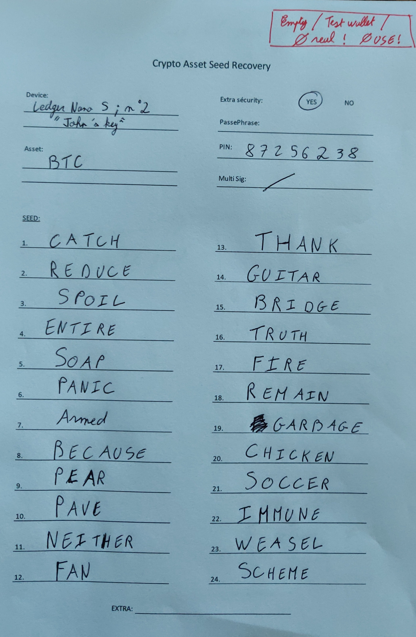
2 . Portefeuille physique+ Passphrase
Ledger & Trezor ont tous deux une option appelée "Passphrase" sur leur appareil.
Cela vous permet d'ajouter un mot de passe supplémentaire en plus de la clé privée de 24 mots. Cela crée un nouveau compte caché en plus de l'ancien, qui ne peut être accessible que si vous connaissez la passphrase & la clé privée.
Pourquoi l'utiliseriez-vous ?
C'est un deuxième niveau de sécurité pour votre portefeuille BTC.
Un voleur devra maintenant voler votre clé privé et la passhrase
Comme vous allez les stocker dans deux lieux géographiques différents, il est désormais très difficile de le faire.
De plus, l'attaque physique peut être atténuée en donnant le compte N°1 dans lequel vous ne détenez qu'une petite quantité de BTC.
Créer un portefeuille illimité en plus d'une clé privée.
Vous pouvez stocker une clé privée familiale et créer un nouveau portefeuille pour chaque enfant.
Si vous pouvez vous souvenir de la passphrase,
Ce qui permet de ce déplacer plus facilement avec de large somme
Compte n°2 :
Ouverture au moyen d'un code PIN secret
Récupéré en utilisant :
La clé privé
La passphrase
+
« Omelettedufromage71»
=
Clé privée
Passphrase (nouveauté)
Nous allons approfondir le sujet dans une future lesson.

Slide 6
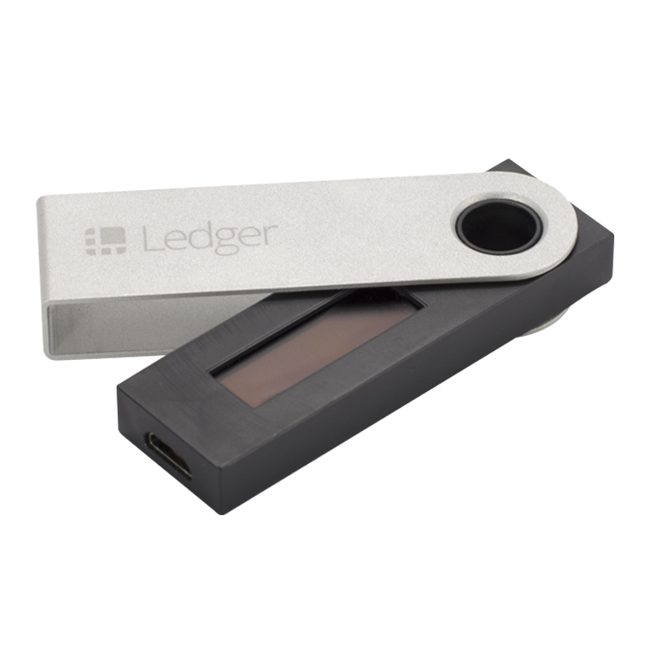
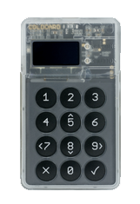
3. Portefeuille Multi-Signatures
L'idée c’est de combiner plusieurs portefeuilles (clé privée) en un nouveau portefeuille.
Une fois le nouveau portefeuille (N°4) créé, il fonctionne comme un portefeuille ordinaire pour recevoir des fonds. Cependant, pour envoyer des BTC, vous devrez signer la transaction non pas avec une clé privée mais avec 2 des clés sur 3 . Peu importe laquelle, mais il en faut 2.
Donc maintenant, si vous venez à perdre un dispositifs, vos fonds seront toujours disponibles en utilisant les deux autres.
En outre, si un voleur a accès à un des dispositifs, il ne pourra avoir accès à aucun fond. Il lui faudra en voler un deuxième.
Quand l'utiliser ?
C'est très utile si vous avez besoin de séparer la détention du fonds entre les personnes. ( Famille, entreprise, organisation)
Si vous possédez une grande quantité de BTC, celle-ci devient obligatoire pour des raisons de sécurité.
L'astuce consiste ici à utiliser différents logiciels / portefeuilles pour créer des clés privées différentes.
Veillez à stocker votre clé privée/portefeuille dans un endroit séparé afin d’avoir la meilleure sécurité possible.
Electrum est le bon endroit pour commencer à expérimenter.
+
+
=
“ 2/3 Wallet”
Wallet 1
Wallet 2
Wallet 3
Wallet 4
Le même principe peut être appliqué à toute forme de portefeuille.
Nombre de clés nécessaires pour signer.
Nombre de participants.
+
+
+
+
=
3/5 Wallet

Slide 7
La sécurité est une cible mouvante.
Vous ne pouvez jamais être sûr à 100 %, mais vous pouvez atténuer vos risques :
Suivez les conseils des expert en sécurité et les meilleures pratiques du secteur.
Le portefeuille physique est le minimum requis.
Renseignez-vous sur la passephrase
La multi-sign est optimale elle est obligatoire si vous disposez de beaucoup d’avoirs.
Faites un inventaire clair et simple.
Revoyez votre sécurité au minimum une fois par an !
Services de stockage Casa (multi-sign avec garde partielle des clés)
0- 300 $
Portefeuille Mobile
300 - 2500 $
Porte-feuille physique
2 500 – 10 000 $
HW + Passephrase
10 000 - 50 000 $
Multi sig 2/3
50 000 – 1M
Multi sig 3/5
Plein
Consultez un expert lol
Casa ‘ Gold
Casa ‘ Plat
Conseils :
La vie privée, c'est la sécurité ! Gardez un profil bas sur vos bitcoins.
Entraînez-vous, entraînez-vous et entraînez-vous ! Mieux vaut avancer lentement que rapidement.
Important:
Ce sont mes règle personnelles.
Je ne suis PAS un expert en sécurité.
Faites vos propres recherches !
Pas de retour en arrière si vous perdez une clé privée ou si vous l’envoyez à une mauvaise adresse

Slide 8
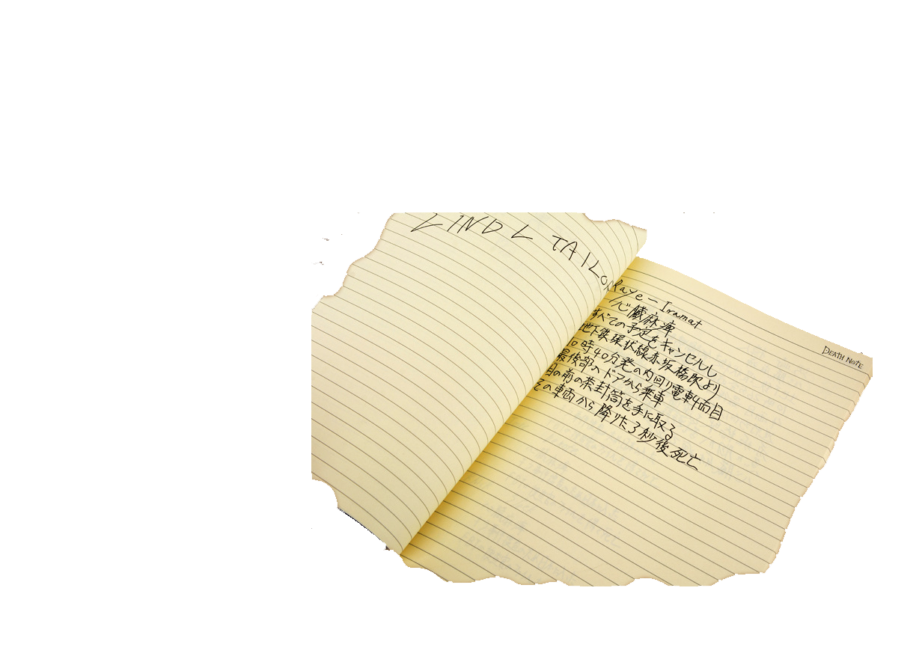
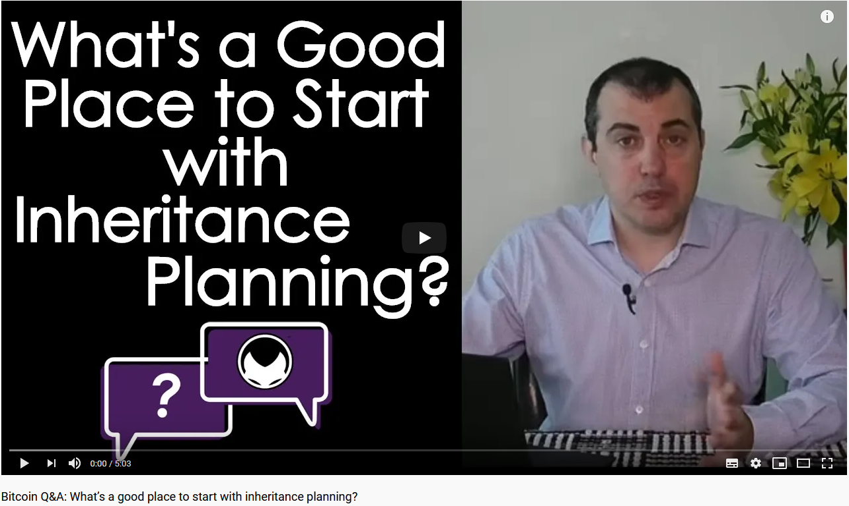
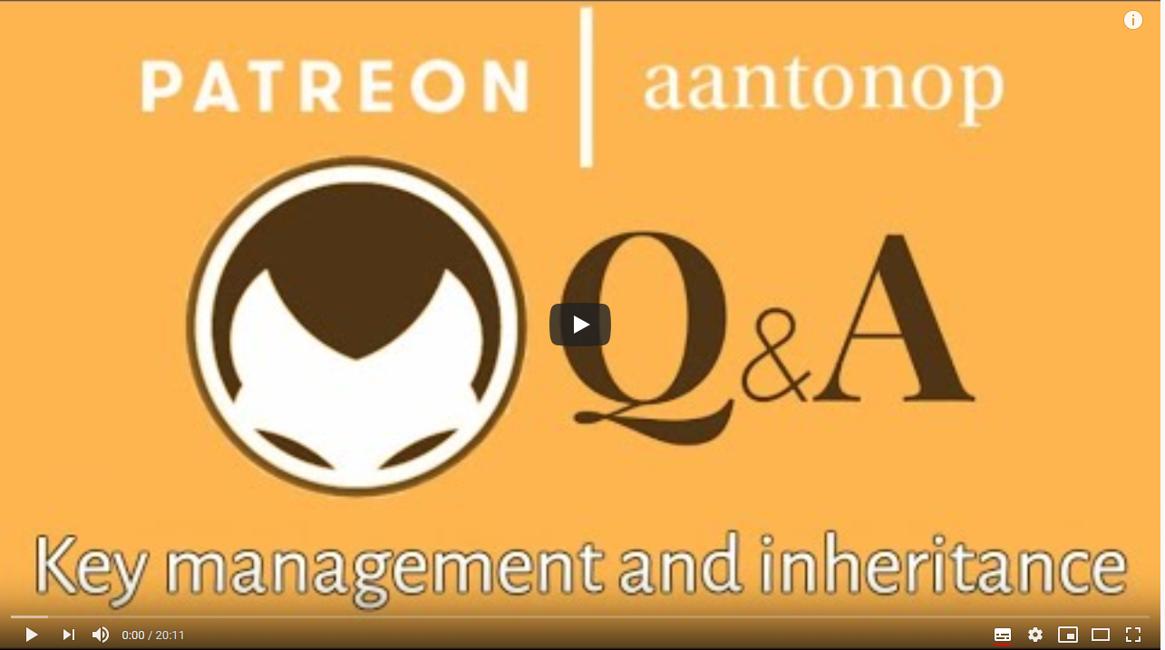
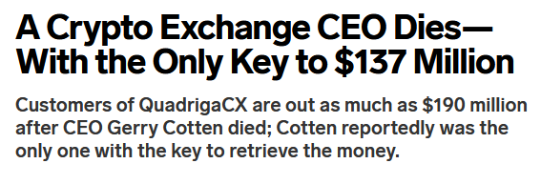
« Si vous mourez demain, qu'adviendra-t-il de votre bitcoin? »
Si vous ne pouvez pas garantir que votre bien-aimé aura un accès complet à vos bitcoins :
Physiquement (détention de la clé privée).
Légalement (approuvé par un notaire).
Alors vous devez sérieusement arrêter tout ce que vous faites dès que possible et commencer à faire ce qui suit :
Option 1: Acheter " Cryptoasset Inheritance Planning " par Pamela Morgan
Option 2: Allez au niveau 6 de mon contenu où j'approfondis ce sujet.
" Cryptoasset Inheritance Planning " par Pamela Morgan
wired.com

Slide 9
Recap:
Security type | Wallet type | Security | Ease of set up | Convenience | Best use case | 3rd party risk | Amount hold
Cold Storage | Portefeuille physique | Haut | Facile | Faible | Long term | Non | X > 1000 $
Cold Storage | Portefeuille papier | Haut | Difficil | Tres faible | Tres long term | Non | Seulement si vous savez ce que vous faites
Hot wallet | Portefeuille mobile | Normal | Tres simple | Haut | Cash | Non | 0 - 1000 $
Hot wallet | Desktop wallet | Normal | Facile | Haut | Cash | Non | 0 – 500 $
Hot wallet | Exchange wallet | Faible | Facile | Normal | Trading | Oui | Ce que vous êtes prêt à perdre
Dépôt | Intermédiaires titulaires | Faible | Normal | Faible | Perte de l’argent | Oui | 0 $
Comment choisir un bon portefeuille :
Open source ( obligatoire)
Portefeuille froid ( obligatoire)
Caractère privé ( obligatoire )
Option de création de transactions (Avancé)
Support multi-sign et passephrase (Meilleur)
Bien préparer ses arrières.( Mieux)
Mettre en place de nouvelles fonctionnalités (Segwit, LN, co-joint, Ricochet etc) (Mieux)
Je vais probablement éviter tout portefeuille qui ne comporte pas 5/7 de ça.
Une recommandation personnelle amicale:
1. Commencez par Samourai sur Android
2. Passez à Trezor lorsque vous atteignez 500 - 1 000 $
3. Passez à Multi-sig 2/3 quand vous serez prêts

Slide 10
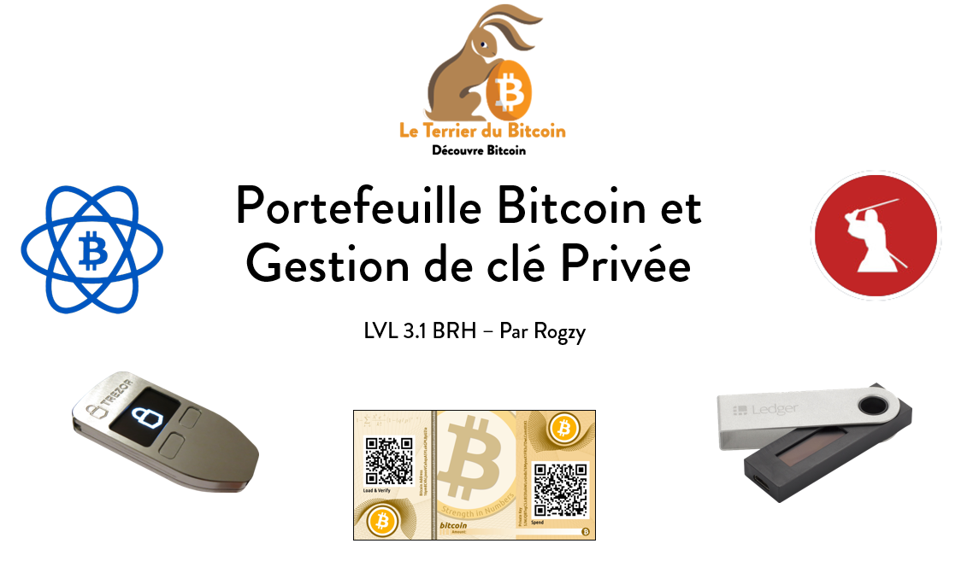
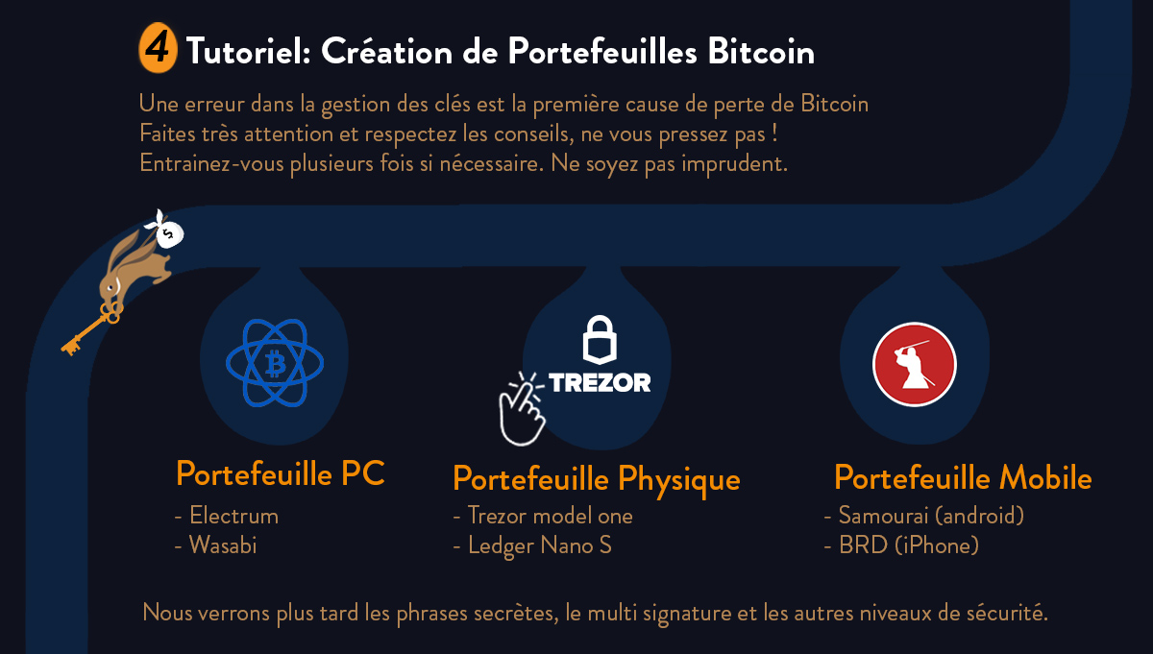
Pour allez plus loin :
Sur le même sujet:
Animé du jour:
PASSER LE TEST
« Death Note »
Plongez dans le terrier du lapin Bitcoin:
Dans le Terrier du Bitcoin, nous croyons que l’éducation doit être gratuite et accessible à tous.
Alors s’il vous plait, profitez de notre contenu éducatif sur Bitcoin sans rien payer!
www.DecouvreBitcoin.fr
Follow us on

Slide 11
Extra ressources
Andres Antonopoulos video :
https://www.youtube.com/watch?v=W3XADagE6P8
https://www.youtube.com/watch?v=bc3HQqCSl7A
https://www.youtube.com/watch?v=vt-zXEsJ61U
https://www.youtube.com/watch?v=3zNVDIz6Snw
Gestion de clé
https://blog.keys.casa/the-dos-and-donts-of-bitcoin-key-management/?mc_cid=f1629f4069&mc_eid=e245cfa3e2
https://blog.trezor.io/passphrase-the-ultimate-protection-for-your-accounts-3a311990925b
Portefeuille Bitcoin:
https://samouraiwallet.com/
https://trezor.io/
https://www.ledger.com/
https://electrum.org/#home
https://keys.casa/
https://www.wasabiwallet.io/
https://coldcardwallet.com/
Plan pour héritage
https://empoweredlaw.com/articles/articles-2/
https://www.amazon.com/Cryptoasset-Inheritance-Planning-Simple-Owners/dp/1947910116
https://www.youtube.com/watch?v=6eVTbvQJyfU&feature=emb_logo
https://www.youtube.com/watch?v=W3XADagE6P8&feature=emb_logo
Allons un peu dans le technique:
Https://medium.com/mycrypto/the-journey-from-mnemonic-phrase-to-address-6c5e86e11e14
https://github.com/bitcoin/bips/blob/master/bip-0039.mediawiki
https://en.bitcoin.it/wiki/Address
https://github.com/bitcoin/bips/blob/master/bip-0039/english.txt
https://www.betterbuys.com/estimating-password-cracking-times/
https://en.bitcoin.it/wiki/Seed_phrase
https://github.com/bellaj/Blockchain/blob/6bffb47afae6a2a70903a26d215484cf8ff03859/ecdsa_bitcoin.pdf
https://gist.github.com/bartekn/c877987b722ec792912d720921a7418c
https://andrea.corbellini.name/2015/05/17/elliptic-curve-cryptography-a-gentle-introduction/
Merci d’avoir suivi la classe :)
Si vous désirez nous contacter: contact@decouvrebitcoin.com
Pour nous aider, faites des remarques, corrigez des erreurs et proposez plus de liens & ressources pertinentes. Merci d’utiliser ce lien; https://bit.ly/3kUPJnA
Notre contenue est gratuite et il n'y a pas eu de sponsors. Faites attention à vous et gardez vos clefs proches de vous. Notre travail est licensé sous CC BY-SA
V1.2 14/08/2020 Rogzy

Slide 12
Avertissement
Les cryptomonnaies sont des produits risqués
Tout notre contenu est à but purement pédagogique et informatif. Le bitcoin est un actif hautement spéculatif et nous conseillons de discuter avec votre conseiller financier avant de prendre une décision importante. Prenez garde aux arnaques et prenez en compte le risque.
N'investissez que ce que vous pouvez vous permettre de perdre. Les performances financières passées ne sont pas représentatives des performances à venir.
L'industrie des cryptomonnaies est pleine d'arnaques. Ne faites pas confiance aux inconnus (même pas à nous) et ne divulguez pas votre clé privée. Les informations fournies sur ce site ne doivent pas être votre seule référence. Vérifiez et croisez vos sources.
Nous ne sommes pas intéressés dans des partenariats avec des altcoins.
Notre travail est licensé sous CC BY-SA. Nous sommes un fournisseur de contenu indépendant qui n'est pas engagé auprès d'une ICO ou autre cryptomonnaie centralisée.
Nous ne demanderons jamais vos informations personnelles (SEED & clé, nom, adresse, KYC, etc...). Par souci de transparence, nous détenons bien des bitcoins.
Le projet Le Terrier du bitcoin est une activité de la société CEVEX sas. Nous ne sommes pas responsables des pertes liées aux arnaques, aux clés perdues et aux mauvais investissements.
Pour plus d'informations, visitez notre site ou contactez-nous directement.
www.DecouvreBitcoin.com
Decouvrebitcoin@protonmail.com

